Slide 1
课程导学
课程介绍
讲师：李立宗

Slide 2
课程介绍
OpenCV是什么？
OpenCV难吗？
怎么学习OpenCV？

Slide 3
课程介绍
OpenCV是什么？
OpenCV难吗？
怎么学习OpenCV？

Slide 4
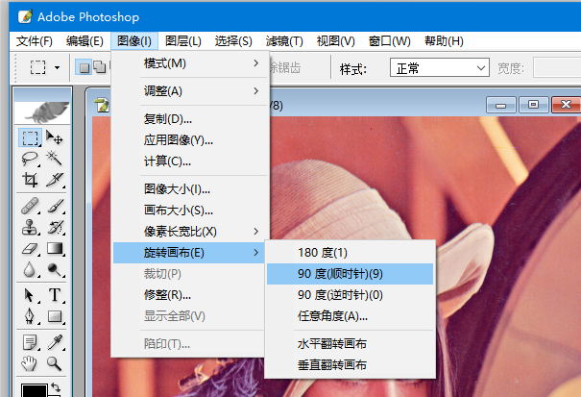
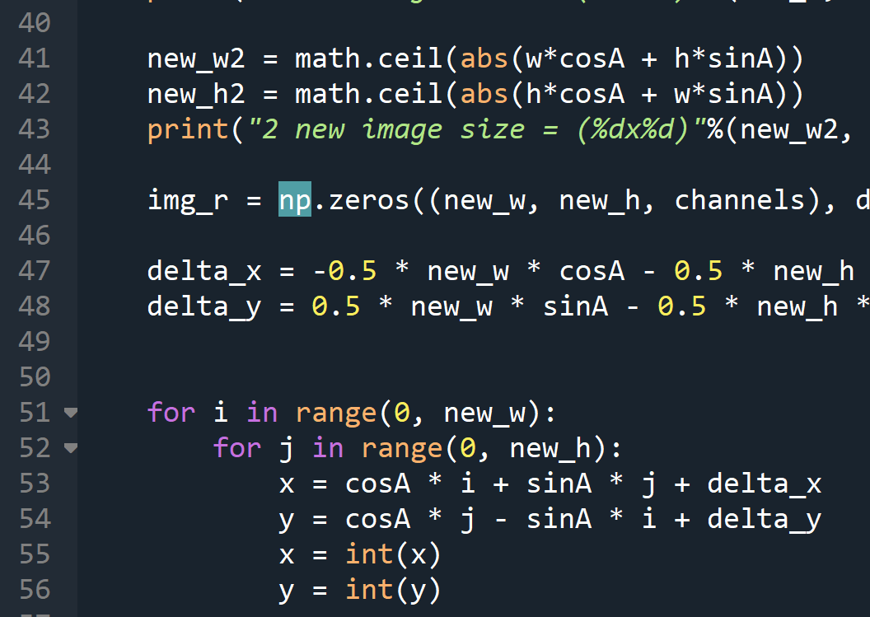
课程介绍
Photoshop
Python

Slide 5
课程介绍
OpenCV怎么翻转图像
翻转结果 = cv2.flip( 原始图像 , 翻转形式 )

Slide 6
课程介绍
OpenCV是什么？
飞机
设计师
零件生产
制造商
飞行员
OpenCV

Slide 7
课程介绍
OpenCV是什么？
OpenCV难吗？
怎么学习OpenCV？

Slide 8
课程介绍
OpenCV难学吗？
艺术
技术

Slide 9
课程介绍
OpenCV难学吗？
艺术
技术
老天爷赏饭
祖师爷赏饭

Slide 10
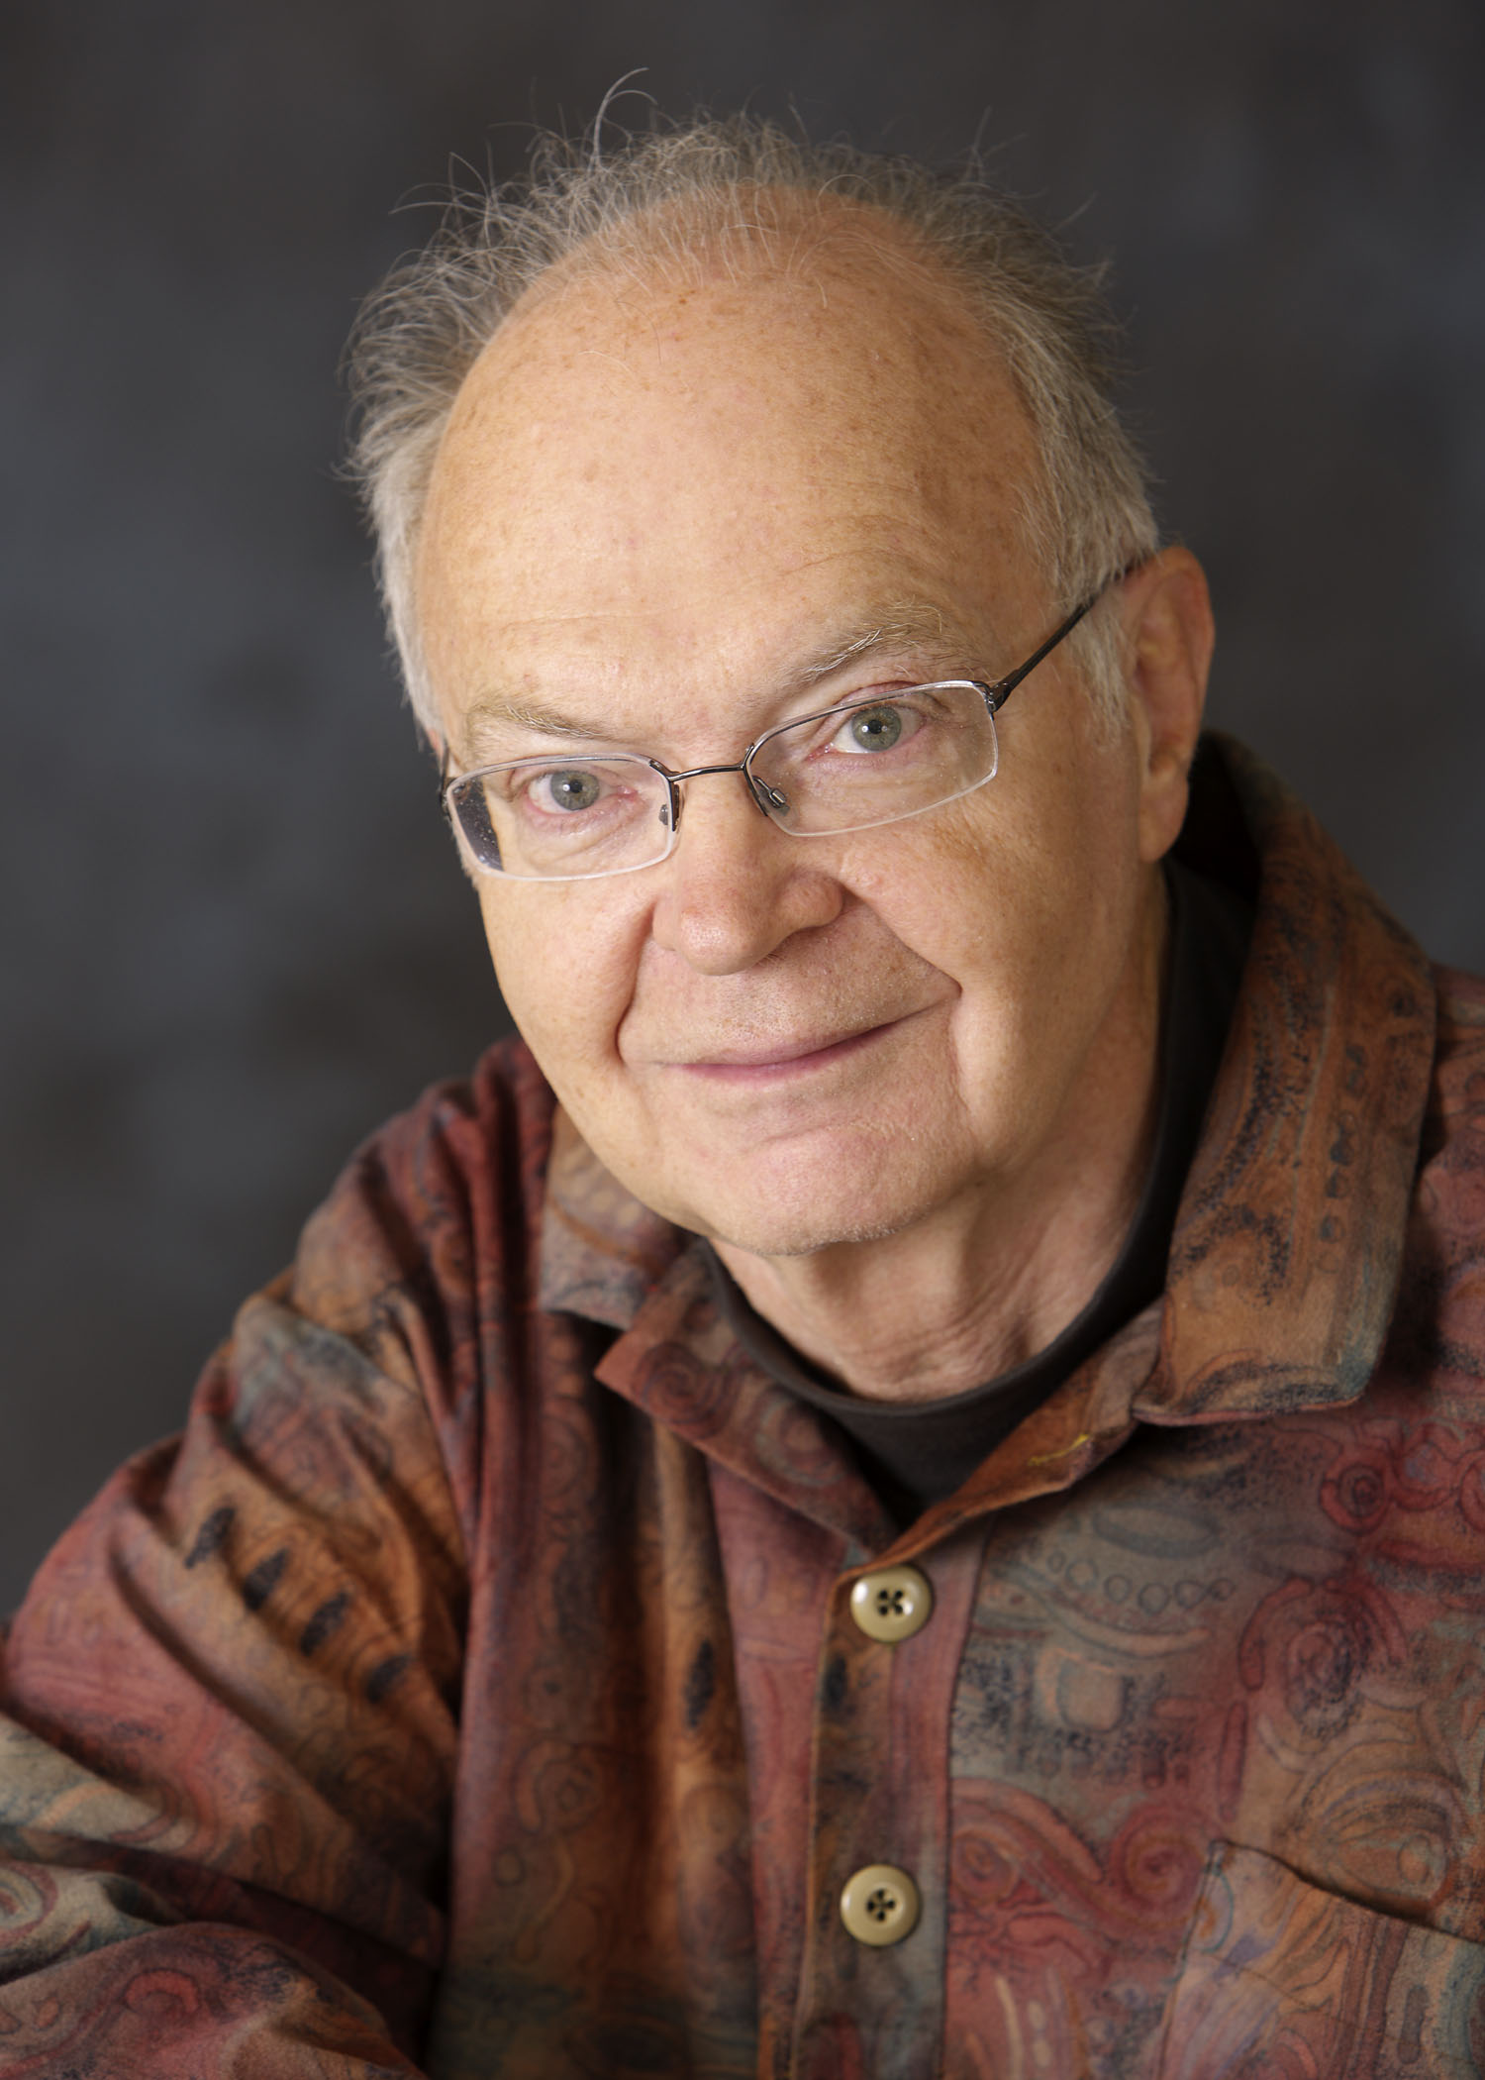
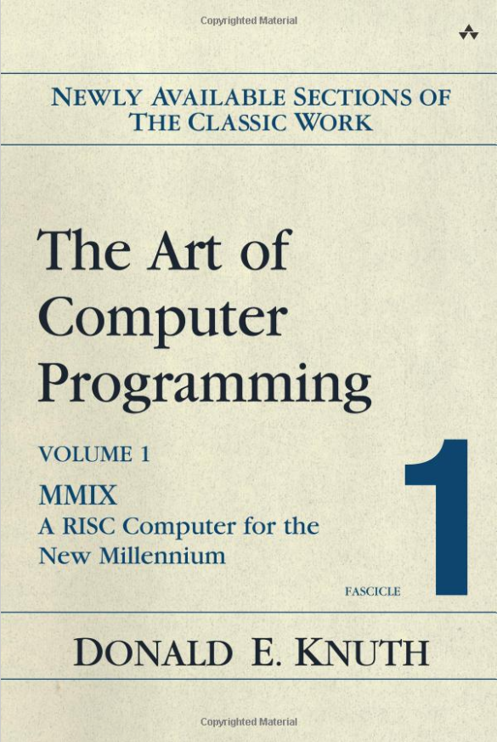
课程介绍
OpenCV难学吗？

Slide 11
课程介绍
OpenCV难学吗？
工 程
艺 术

Slide 12
课程介绍
OpenCV难学吗？
艺术
技术

Slide 13
课程介绍
OpenCV是什么？
OpenCV难吗？
怎么学习OpenCV？

Slide 14
课程介绍
如何学习骑自行车？
1.克服自己对自行车摔倒畏惧的心理，让自己有信心。
2.在刚开始学骑自行车时，找人扶自行车，选择学自行车的路面要平坦。
3.刚开始踩踏板时，让自己慢慢掌握住自行车的平衡。

Slide 15
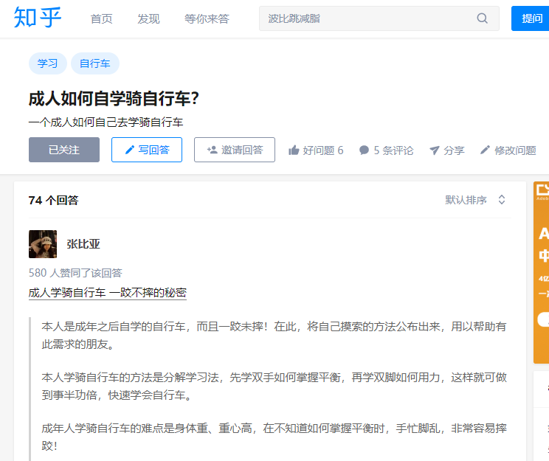

课程介绍
如何学习骑自行车？

Slide 16
课程介绍
如何学习骑自行车？
1.克服自己对自行车摔倒畏惧的心理，让自己有信心。
2.在刚开始学骑自行车时，找人扶自行车，选择学自行车的路面要平坦。
3.刚开始踩踏板时，让自己慢慢掌握住自行车的平衡。
平 衡

Slide 17
课程介绍
如何学习骑自行车？
1.克服自己对自行车摔倒畏惧的心理，让自己有信心。
2.在刚开始学骑自行车时，找人扶自行车，选择学自行车的路面要平坦。
3.刚开始踩踏板时，让自己慢慢掌握住自行车的平衡。
骑上自行车

Slide 18
课程介绍
如何学习OpenCV？
动手写代码！

Slide 19
课程介绍
如何学习OpenCV？
我亦无他 唯手熟尔
——欧阳修，卖油翁

Slide 20
课程介绍
大量案例

Slide 21
课程导学
课程介绍
讲师：李立宗

